Slide 1
MountaIn Car & Car Racing
PPO | SAC | A2C
Halil İbrahim ÇALIK | 032290099
Emre BAŞARAN | 032190053

Slide 2
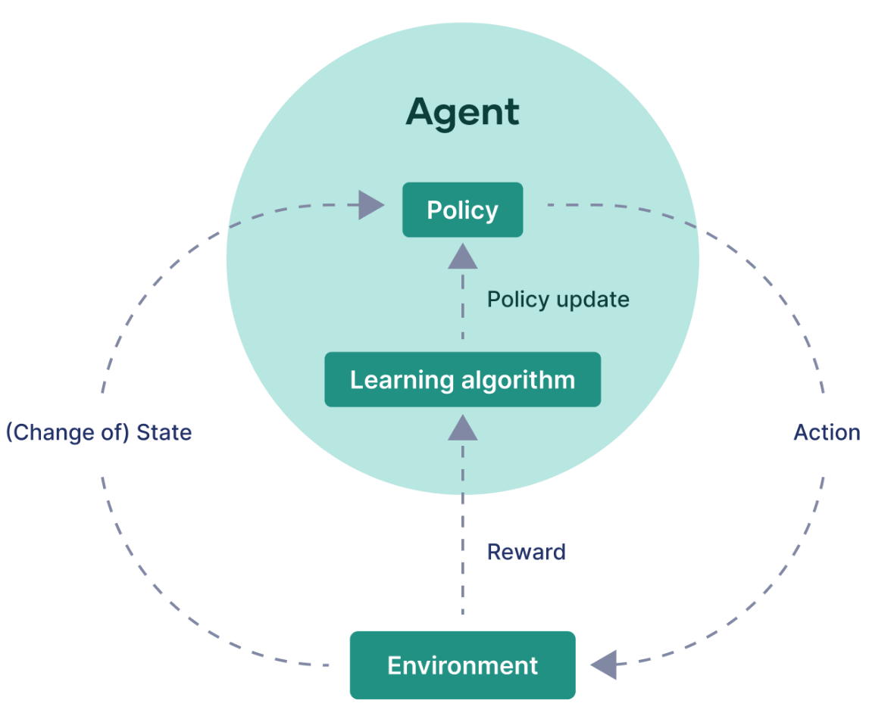

Slide 3
Genelleştirilmiş Avantaj Tahmini (GAE)
GAE (Genelleştirilmiş Avantaj Tahmini), robotikte pekiştirmeli öğrenme algoritmalarında, bir eylemin ne kadar avantajlı olduğunu daha doğru tahmin etmek için kullanılır. Bu yöntem, robotun politikalarını daha hızlı ve daha stabil bir şekilde öğrenmesini sağlar.

Slide 4
Proximal Policy Optimization (PPO)
PPO, politikayı iyileştirmek için daha kararlı ve basit bir yol sağlayarak karmaşık hesaplamaları azaltmayı hedefler.
Ajanların belirli bir görevi yerine getirme esnasında aldığı ödülleri optimize ederek uzun vadeli performansı artırır.

Slide 5
Policy Updates:
Eski politika ile yeni politika arasındaki farkı kontrol ederek (clip function ile) çok büyük adımlardan kaçınır.Bu, istikrarlı öğrenmeyi sağlar ve öğrenme sürecindeki dalgalanmaları azaltır.

Slide 6
PPO , politika tabanlı bir pekiştirmeli öğrenme algoritmasıdır ve doğrudan Q-değeri hesaplamaz. Avantaj Fonksiyonu denilen bir kavramı kullanır. Bu fonksiyon, belirli bir eylemin ne kadar faydalı olduğunu değerlendirir
- Q(s, a): Bir durumda belirli bir eylemi seçtiğinizde beklenen ödül.
V(s): O durumun genel olarak beklenen ödülü.
Avantaj fonksiyonu, bir eylemin durumdaki beklenen ödüle kıyasla ne kadar daha iyi veya kötü olduğunu gösterir. Bu fark, PPO'nun temelini oluşturur.

Slide 7
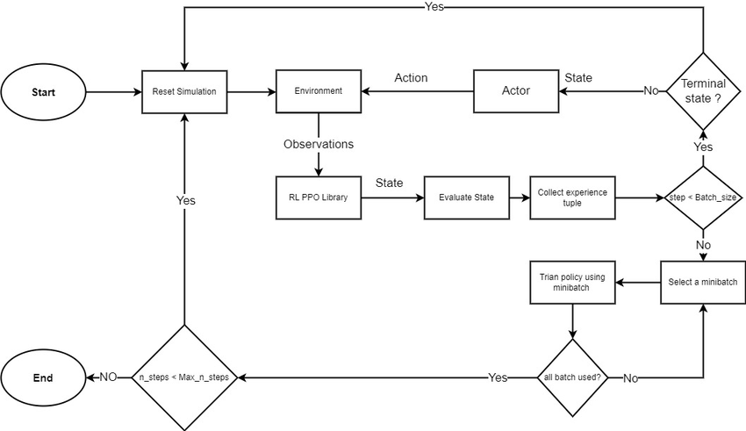
PPO – Akış Diyagramı

Slide 8
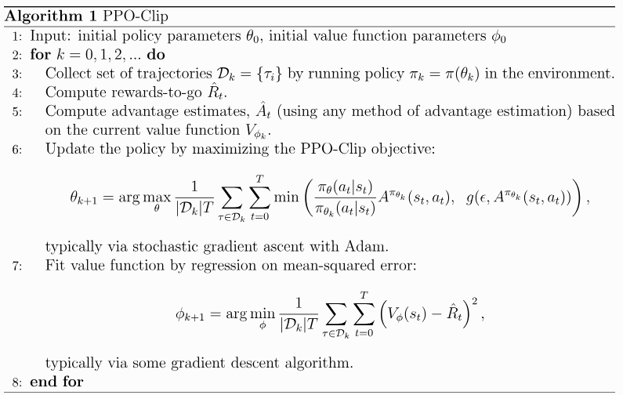
PPO – Sözde Kod

Slide 9
Soft Actor-Critic (SAC)
Soft Actor-Critic (SAC) , özellikle sürekli eylem alanları (continuous action spaces) için geliştirilmiştir. Soft Actor-Critic, hem keşif hem de öğrenme kararlılığı konularına odaklanır ve diğer algoritmalara göre daha iyi performans sağlar.
Entropi Maksimizasyonu için SAC, ödüle ek olarak bir entropi bileşeni ekler. Bu, ajanı daha fazla keşif yapmaya teşvik eder.

Slide 10
Soft Policy Algoritma için SAC :
Politika, sadece maksimum ödülü değil, aynı zamanda entropiyi arttırmayı da hedefler. Bu, ajanların gereksiz yere kararsızlığa düşmesini önler.

Slide 11
SAC, Q-değeri, bir eylemin mevcut durumda sağlayacağı ödül ve gelecekteki durumun getireceği ödül beklentisi üzerine kuruludur.
- r(s, a): Aksiyon sonucunda elde edilen anlık ödül.
- γ (gamma): Gelecekteki ödülleri bugüne indirgeyen çarpan (indirim oranı).
V(s’): Bir sonraki durumun beklenen ödülü.
Bu yapı, SAC’i diğer algoritmalardan ayırır ve sürekli eylem alanlarında yüksek performans sağlar.

Slide 12
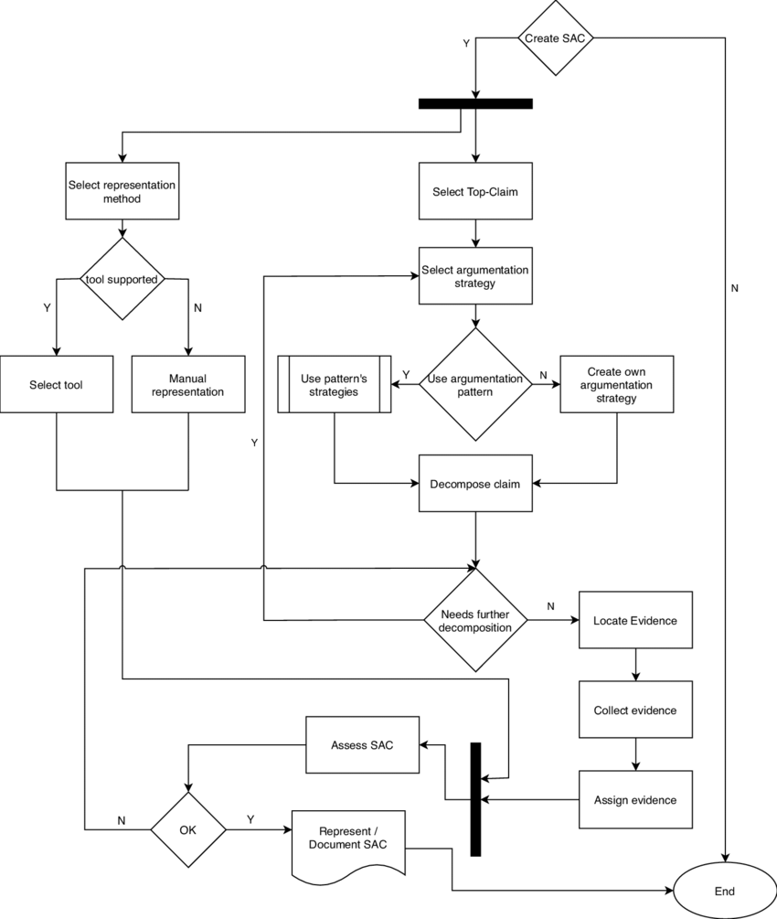
SAC - Akış Diyagramı

Slide 13
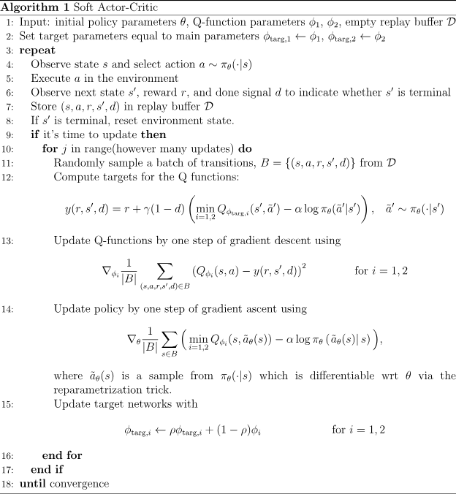
SAC - Sözde Kod

Slide 14
Advantage Actor-Critic (A2C)
Actor (aktör) ve critic (eleştirmen) mekanizmalarını
birlikte kullanarak öğrenme sürecini optimize eder. Temel
olarak, aktör (actor) politika öğrenirken, eleştirmen
(critic) bu politikanın ne kadar iyi olduğunu değerlendirir.

Slide 15
Actor (Politika Ağı):
- Actor, belirli bir durumda hangi eylemi (action) seçmesi gerektiğine karar verir.
- Politika (policy), eylem seçimi için bir olasılık dağılımı sağlar.
- Actor, politikasını eleştirmenin sağladığı geri bildirimlere göre günceller.
Critic (Değer Ağı):
- Critic, belirli bir durum için beklenen ödülü tahmin eder (V(s)).
- Bu tahmini kullanarak, actor’ün yaptığı eylemin ne kadar avantajlı olduğunu hesaplar.

Slide 16
- A2C'nin yeniliklerinden biri olan Advantage Function belirli bir eylemin
ortalamaya kıyasla ne kadar iyi olduğunu ifade eder.
-A(s, a) = Q(s, a) - V(s)
-Q(s, a): Belirli bir durumda belirli bir eylemin beklenen ödülü.
-V(s): O durumun genel olarak beklenen ödülü.
Politika tabanlı ve değer tabanlı yöntemlerin birleştirilmesi, daha hızlı ve dengeli bir öğrenme sağlar.

Slide 17
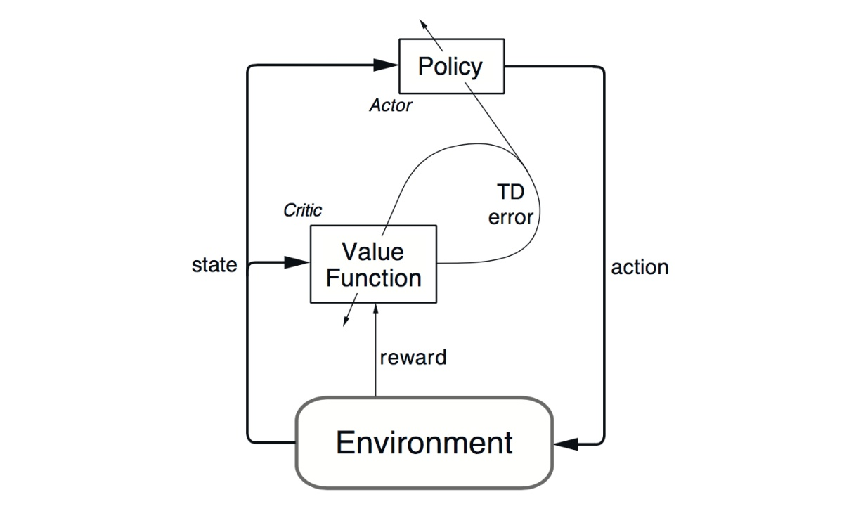
A2C - Akış Diyagramı

Slide 18
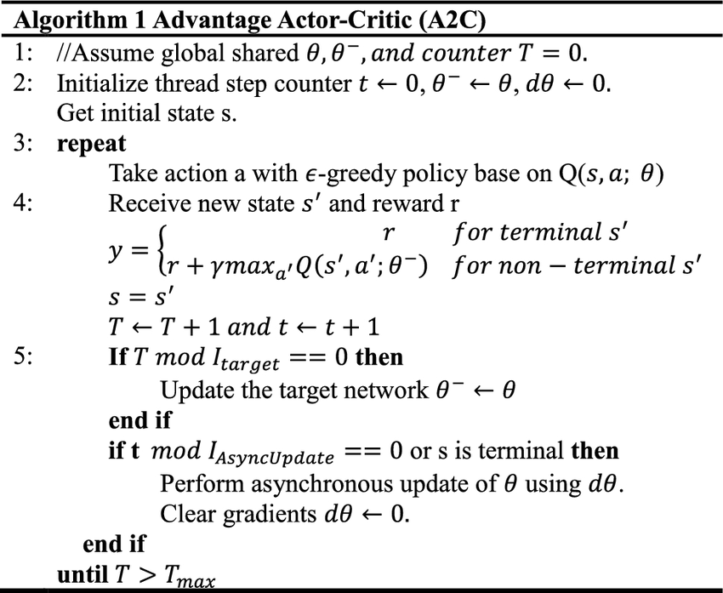
A2C - Sözde Kod

Slide 19
Algoritma | Q Değeri Hesaplama | Farklılıklar | Ağ Sayısı
PPO | A(s,a)=Q(s,a)−V(s) | Q-değerini doğrudan kullanmaz; avantaj fonksiyonuna odaklanır ve politika güncellemelerini sınırlar. | 2 (Actor + Critic)
SAC | Q(s,a)=r(s,a)+γ⋅V(s′) | İki Q-ağı kullanarak tahminleri birleştirir ve entropi maksimizasyonu ile keşfi artırır. | 3 (2 Critic + Actor)
A2C | Q(s,a)=r(s,a)+γ⋅ΣP(s′∣s,a)V(s′) | Q-değerini critic ağı ile tahmin eder ve actor, politikasını bu Q-değerini avantaj fonksiyonuna dönüştürerek optimize eder. | 2 (Actor + Critic)

Slide 20
Mountain Car Problemi
Mountain Car problemi, bir vadinin içindeki aracı tepeye çıkarma üzerine tasarlanmış bir kontrol problemidir. Temel amaç, aracın gerekli hıza ve güce ulaşarak vadinin sağ tarafındaki tepeye tırmanmasını sağlamaktır. Ancak, aracın motor gücü tek başına bu yükselme için yeterli değildir; bu nedenle araç, vadinin iki yamacı arasında ileri geri hareket ederek momentum kazanmak zorundadır.

Slide 21
Gözlem Uzayı:
2 Elemanlıdır:
1 – Arabanın X eksenindeki pozisyonu.
2 – Aracın hızı.
Aksiyon Uzayı:
3 Elemanlıdır:
1 – Sola ivmelenme.
2 – Hareketsiz (İvme yok).
3 – Sağa İvmelenme.
Bölüm Bitişi (Episode End):
1 – Termination(Sonlandırmak): Arabanın pozisyonunun 0.5’e eşit ya da büyük olması.
2 – Truncation(Kesme): Bölüm sayısının 200 olması.

Slide 22
Problem Sürekli mi Ayrık mı?
Hayır, MountainCar-v0 ortamı kesikli (discrete) bir ortamdır. Bu ortamda, aksiyonlar belirli bir setle sınırlıdır. Bu set, genellikle arabayı ileri veya geri hareket ettirmek için iki farklı aksiyon içerir (örneğin: ileri ve geri).

Slide 23
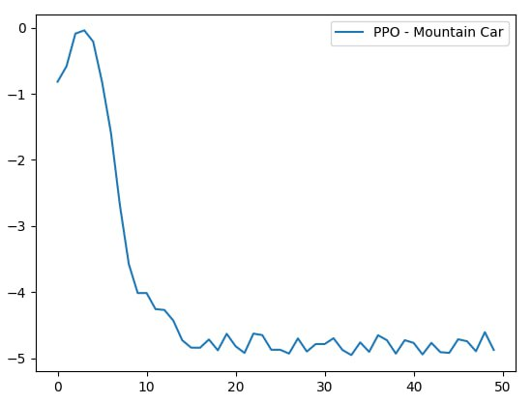
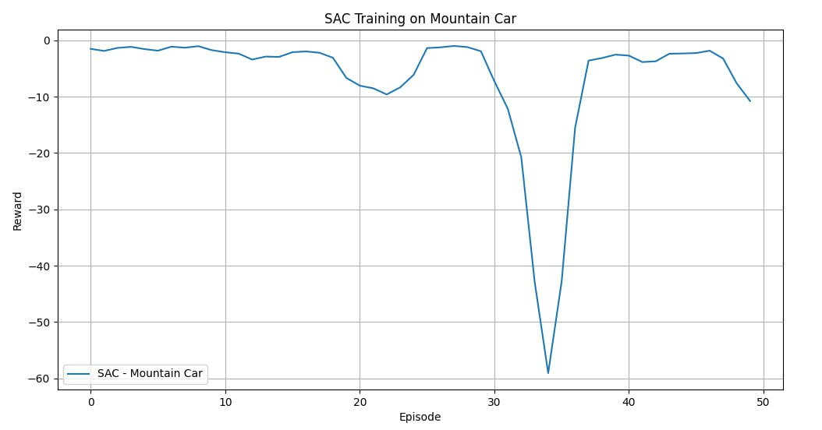
PPO
SAC
Runtime: yaklaşık 5dk
Episode: 50
Runtime: yaklaşık 15dk
Episode: 50
A2C algoritması MountainCar-v0 ortamı çalıştırılamamıştır.

Slide 24
Car Racing Problemi
Piksellerden öğrenilmesi en kolay kontrol görevi yukarıdan aşağıya bir yarış ortamıdır. Oluşturulan parça her bölümde rastgeledir.

Slide 25
Gözlem Uzayı:
Gözlem uzayı 96x96 pixelden oluşur.
Aksiyon Uzayı:
5 Elemanlıdır:
1 – Hiçbir şey yapma
2 – Direksiyonu sola kır
3 – Direksiyonu sağa kır
4 – Gaza bas
5 – Frene bas
Bölüm Bitişi (Episode End):
Bölüm, tüm pixeller ziyaret edildiğinde sona erer. Araba aynı zamanda oyun alanının dışına da çıkabilir, yani pistin çok uzağına, bu durumda -100 ödül alacak ve ölecektir.

Slide 26
Problem Sürekli mi Ayrık mı?
Evet, Car Racing sürekli eylem alanına sahip bir ortam için tasarlanmıştır.Koddaki ajanın eylemleri, direksiyon, gaz ve fren için sürekli aksiyonlar olarak belirlenmiştir. Aksiyonlar, normal dağılımlardan (ağ tarafından öğrenilen ortalama ve standart sapmalar) örneklenir ve uygun aralıklara kesilir:
Direksiyon: Eylem, -1 ile 1 arasında kesilir (sol ve sağ direksiyon için).
Gaz: Eylem, 0 ile 1 arasında kesilir (ivmelenme için).
Fren: Eylem, 0 ile 1 arasında kesilir (frenleme için).

Slide 27
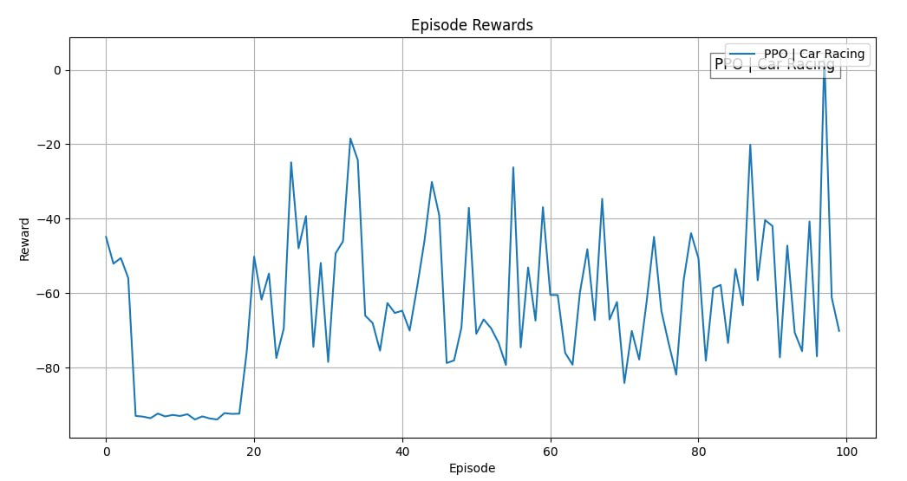
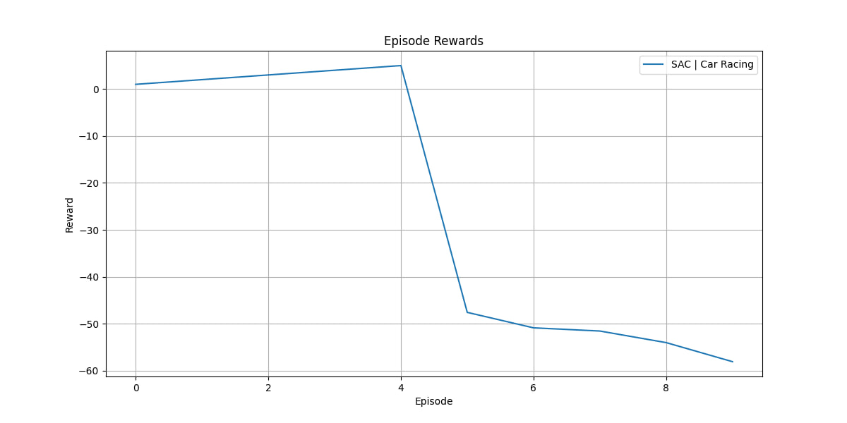
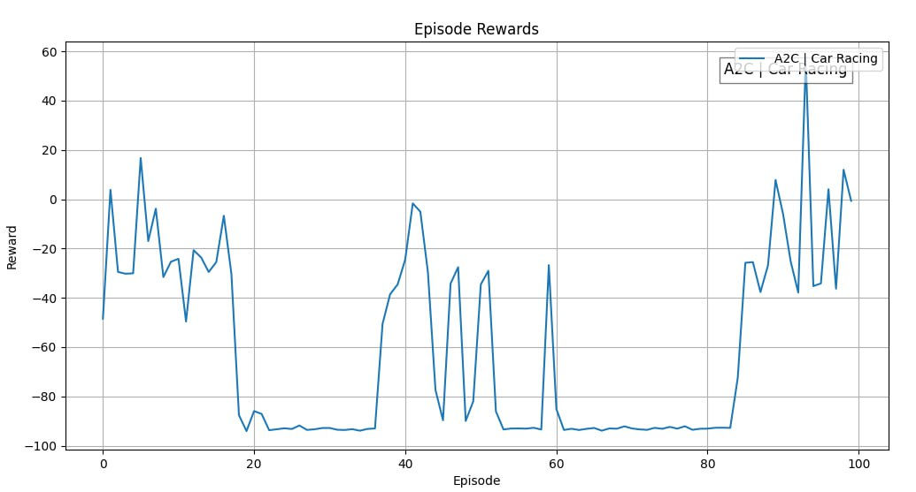
PPO
SAC
Runtime: yaklaşık 7dk
Episode: 100
Runtime: yaklaşık 12dk
Episode: 10 (10X10)
A2C
Runtime: yaklaşık 10dk
Episode: 100

Slide 28
Teşekkürler

